Slide 1
Manual de la PSS
Páginas 89 a 92
MÓDULO 6:
DESARROLLO DE PROGRAMAS DE APOYO Y REVISIÓN DE PLANES

Slide 2
6.1 Seleccionar y ejecutar los programas de apoyo
6.2 Revisar y actualizar periódicamente los productos de la PSS
Apoyar programas que mejoren la aplicación de la PSS y fundamenten las políticas, la planificación y los instrumentos normativos a escala nacional
Productos actualizados en materia de PSS que respondan a los cambios internos y externos

Slide 3
PASO 6.1
Manual de la PSS
Ejemplo 6.1
Página 91
Seleccionar y ejecutar los programas de apoyo
OBJETIVO
Garantizar que la ejecución de la PSS se complemente con iniciativas empresariales sostenibles en materia de saneamiento, programas de investigación y colaboraciones con base empírica en la política y la planificación a escala nacional.
Los programas de apoyo y las revisiones periódicas garantizarán que la PSS siga siendo pertinente y responda a las condiciones operativas actuales o previstas.
Manual de PSS
Manual de PSS Página 87
Ejemplos 6.1 y 6.2 Página 89

Slide 4
PASO 6.1
Seleccionar y ejecutar los programas de apoyo
Programas de apoyo
Una serie de actividades y alianzas que permiten aplicar correctamente las mejoras incrementales que indica la PSS.
Apoyo a las proveedores de servicios de saneamiento:
Formalización, aportación de capital y subvenciones, apoyo para obtener equipos y capital, alcanzar acuerdos de compra anticipada y capacitación en materia de habilidades empresariales y técnicas en aras de promover la eficiencia.
Utilizar los resultados de la PSS como pruebas para revisar las políticas, los planes y los reglamentos nacionales:
para demostrar qué aspectos son pertinentes de cara a la revisión y adaptación de las políticas y los planes de saneamiento; y
para fundamentar la toma de decisiones en el plano local.
Fotografías: L. Barreto Dillon
Programas de investigación:
Facilitar la adaptación de tecnologías y modelos de servicio al contexto local.

Slide 5
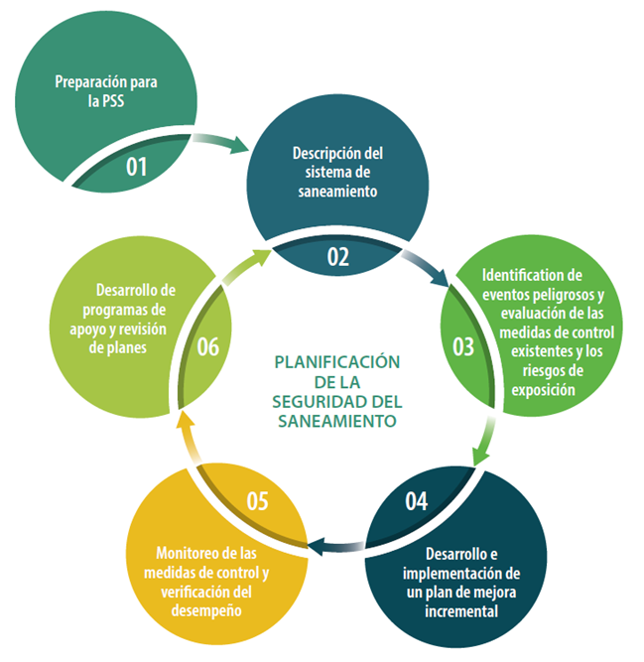
PASO 6.2
Manual de la PSS
Ejemplo 6.2
Página 92
Revisar y actualizar periódicamente los productos de la PSS
OBJETIVO
Responder a un entorno dinámico, adaptando la PSS conforme se implantan nuevos controles o surgen nuevos peligros y eventos peligrosos.
Recuerde:
La planificación de la seguridad del saneamiento (PSS) no es lineal, sino un proceso continuo.

Slide 6
PASO 6.2
Revisar y actualizar periódicamente los productos de la PSS
Revisiones
Qué debe contemplarse en las revisiones:
Cambios en el sistema de saneamiento (como mejoras que se hayan hecho respecto a iniciativas de PSS anteriores).
Cambios en el equipo de PSS o cambios en instituciones clave.
Cambios en las condiciones operativas.
Las actualizaciones deben llevarse a cabo durante:
Las reuniones periódicas del equipo de PSS.
Las reuniones de revisión planificadas y periódicas.
Las reuniones para analizar un incidente o un percance sin daños.

Slide 7
Ejemplo práctico:
PSS EN NEWTOWN
Paso 6.1. Seleccionar y ejecutar los programas de apoyo
El equipo de PSS decidió poner en marcha dos programas de apoyo:
Programa para empoderar a los operadores privados de camiones. El Jefe de Equipo de PSS decidió colaborar con la Facultad de Emprendimiento de la Universidad Nacional de Sanitola, con el objetivo de impulsar la regularización de los proveedores privados informales de servicios de saneamiento (p. ej., empresas de operadores de camiones, trabajadores de saneamiento encargados de limpiar los desagües). El programa incluía formación en materia de finanzas básicas y negocios, así como asistencia para obtener equipamiento y capital a través de bancos.
Programas de investigación. El Director de Operaciones de la planta de tratamiento de aguas residuales manifestó la necesidad de conocer las características de los lodos fecales, para diseñar la planta de tratamiento de lodos fecales que se construiría durante el tercer año. Así pues, el Jefe de Equipo de PSS involucró al Departamento de Saneamiento de la Facultad de Ingeniería Civil en un proyecto de investigación, para determinar las características de los lodos fecales y proponer opciones de tratamiento y uso final seguro.

Slide 8
TRABAJO EN GRUPOS
Aplicar el módulo 6 en la PSS
Las instrucciones se encuentran en la hoja de trabajo del módulo 6.
En grupos, deberán:
Seleccionar dos programas de apoyo

